Slide 1
Présentation groupe 1
Ben Amor Melek, El Hannachi Bechir, Lafaille Nicolas, Nicaise Maxime

Slide 2
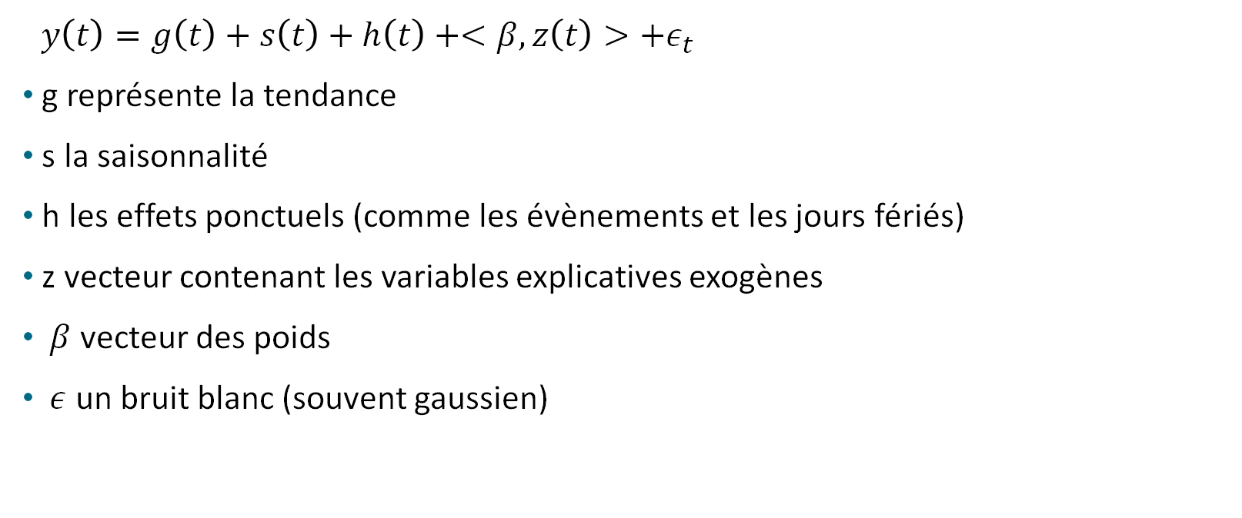
PROPHET
$y\left(t\right)=g\left(t\right)+s\left(t\right)+h\left(t\right)+<β,z\left(t\right)>+ε_{t}$
g représente la tendance
s la saisonnalité
h les effets ponctuels (comme les évènements et les jours fériés)
z vecteur contenant les variables explicatives exogènes
$β$ vecteur des poids
$ε$ un bruit blanc (souvent gaussien)

Slide 3
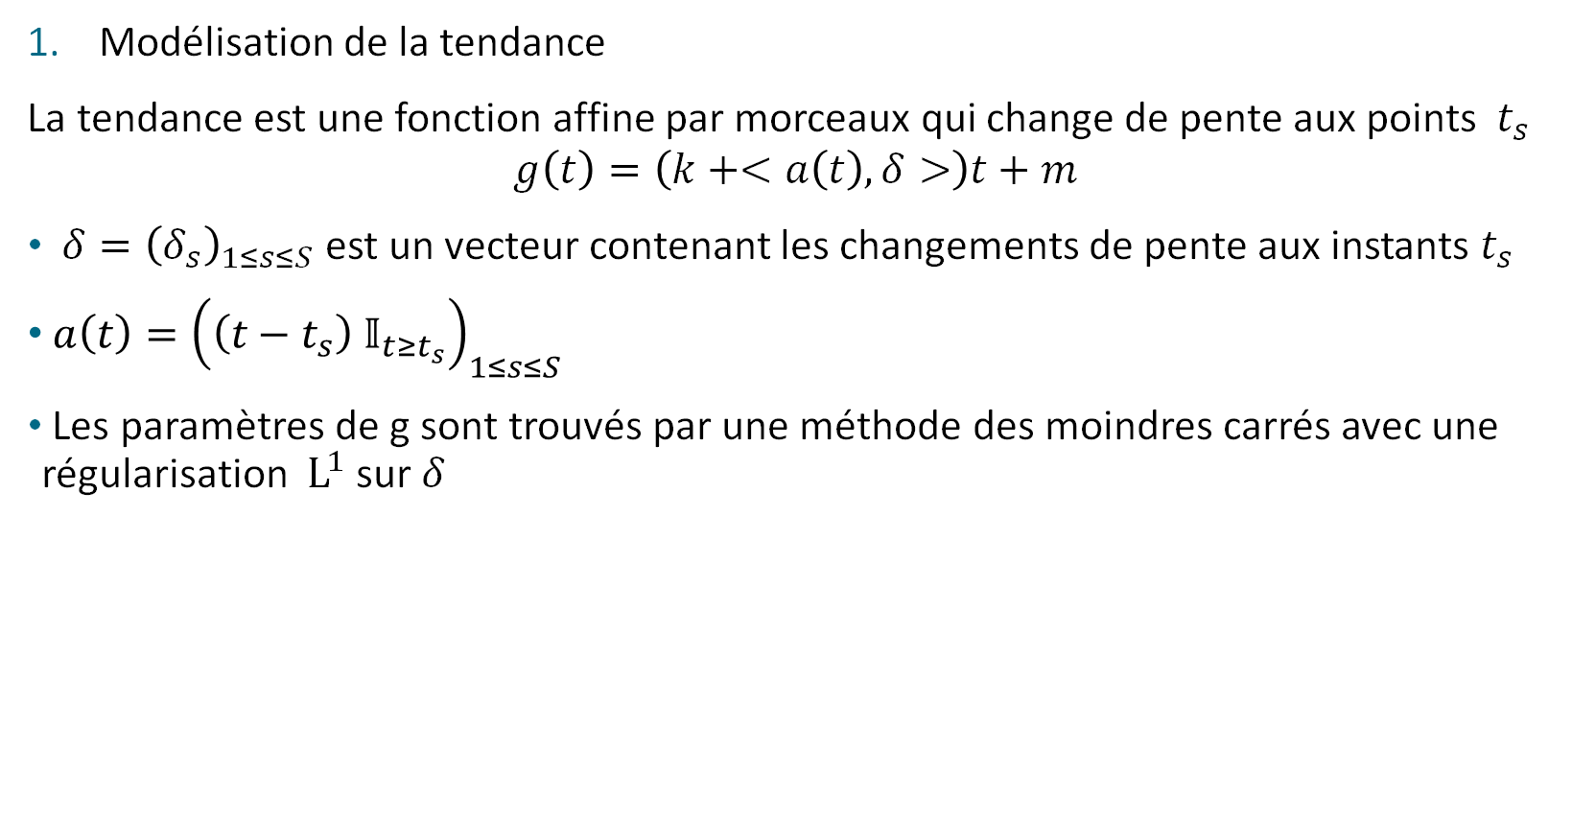
Modélisation de la tendance
La tendance est une fonction affine par morceaux qui change de pente aux points $t_{s}$
$$g\left(t\right)=\left(k+<a\left(t\right),δ>\right)t+m$$
$δ={\left(δ_{s}\right)}_{1≤s≤S}$ est un vecteur contenant les changements de pente aux instants $t_{s}$
$a\left(t\right)={\left(\left(t−t_{s}\right) 𝕀_{t≥t_{s}}\right)}_{1≤s≤S}$
Les paramètres de g sont trouvés par une méthode des moindres carrés avec une régularisation $L^{1}$ sur $δ$

Slide 4

Modélisation de la saisonnalité
$s\left(t\right)=\sum_{n=1}^{N}{(a_{n}\cos\left(\frac{2 πnt}{T}\right)}$+ $b_{n}\sin\left(\frac{2 πnt}{T}\right) )$
T est la période de saisonnalité
On peut ajouter plusieurs effets saisonniers
$a_{n}, b_{n}$ sont appris par regression bayésienne avec, éventuellement, une régularisation $L^{2}$

Slide 5

Modélisation des jours fériés
$$h\left(t\right)=\sum_{i=1}^{H}{α_{i}𝕀_{t=t_{i}}}$$
$t_{i}$ sont les événements (prédéfinis)

Slide 6
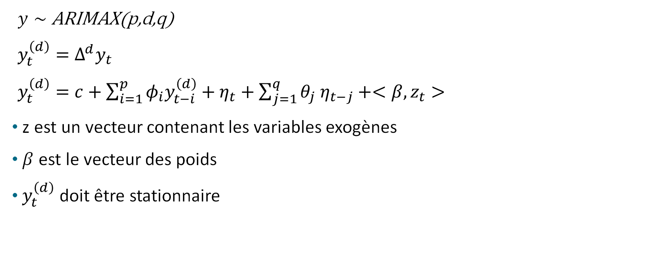
ARIMAX
$y∼$ARIMAX(p,d,q)
$y_{t}^{\left(d\right)}=Δ^{d}y_{t}$
$y_{t}^{\left(d\right)}=c+\sum_{i=1}^{p}{φ_{i}y_{t−i}^{\left(d\right)}+η_{t}+\sum_{j=1}^{q}{{θ_{j} η}_{t−j}+<β,z_{t}>}}$
z est un vecteur contenant les variables exogènes
$β$ est le vecteur des poids
$y_{t}^{\left(d\right)}$ doit être stationnaire

Slide 7
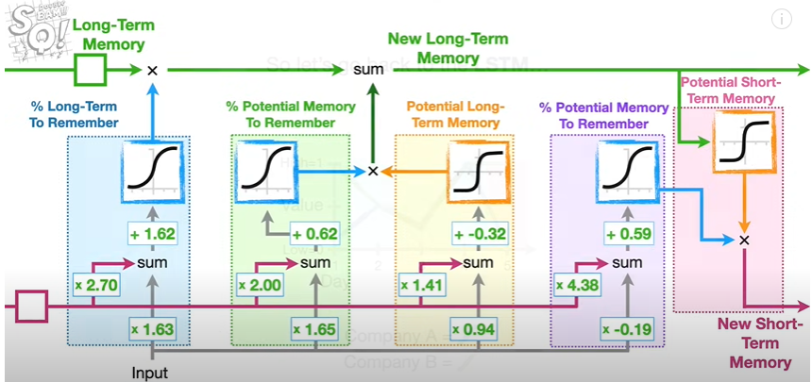
LSTM

Slide 8
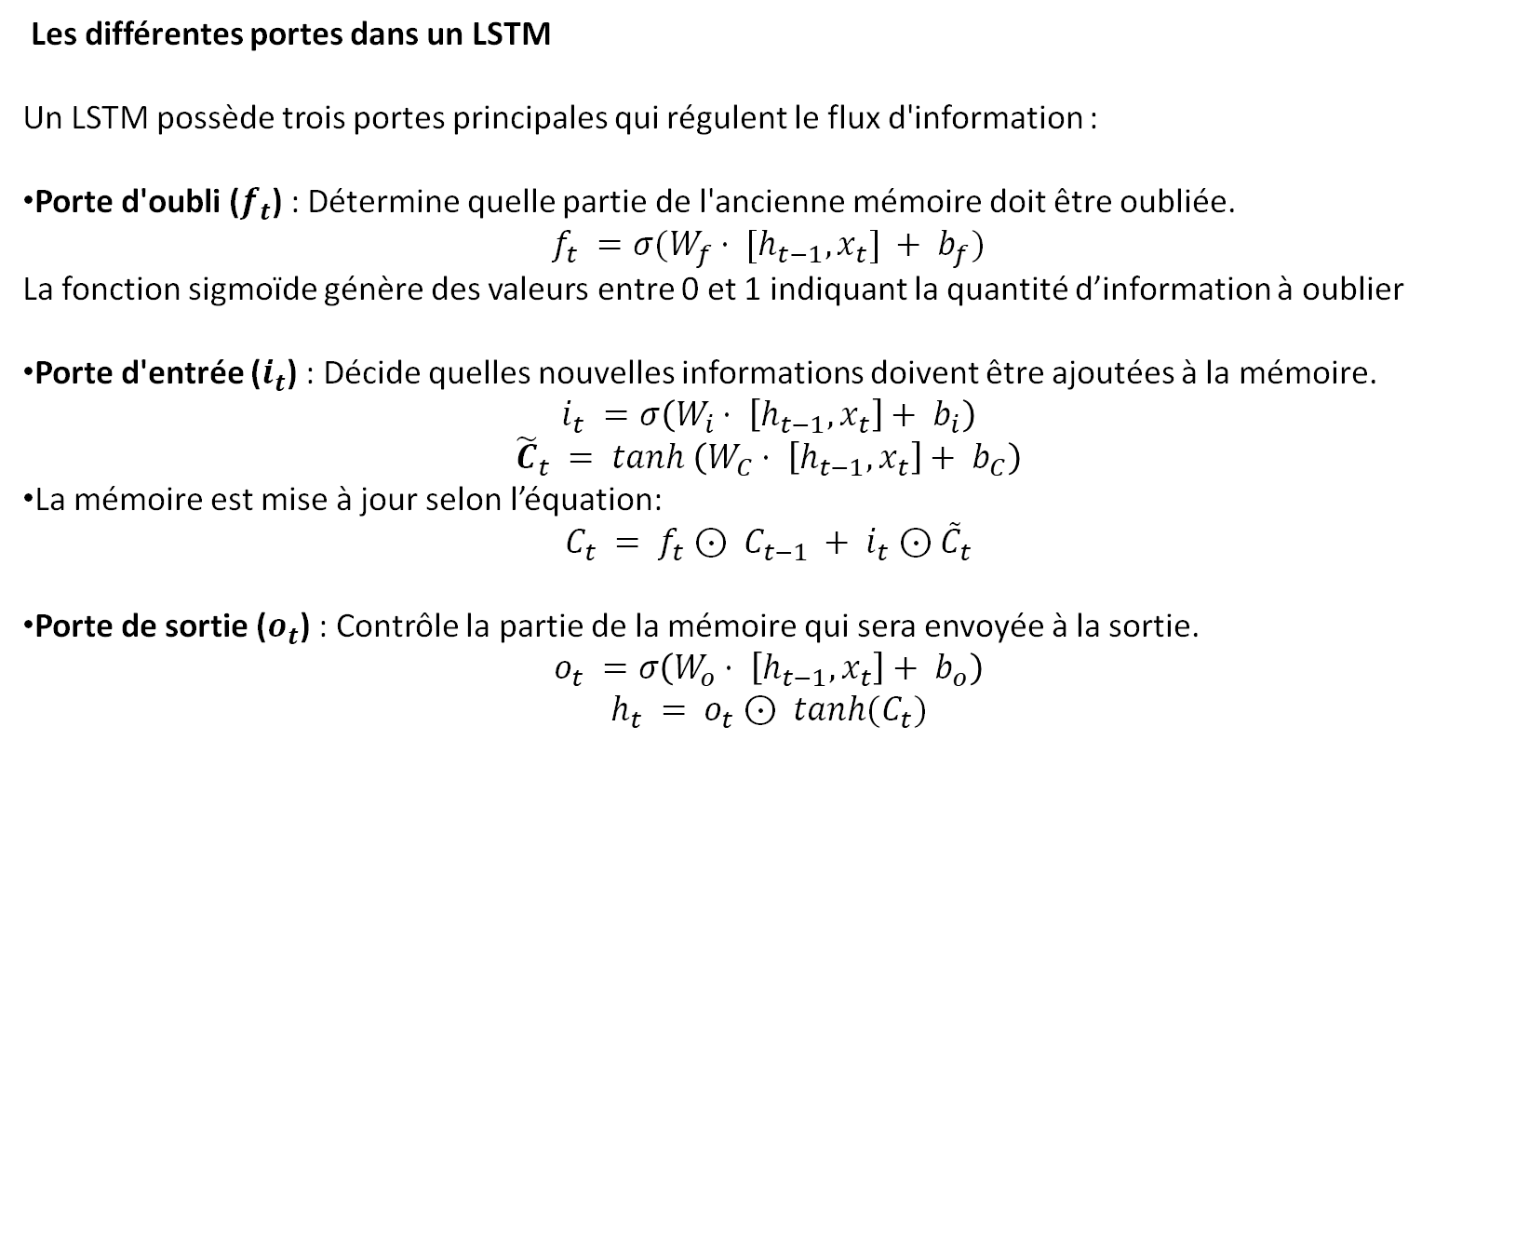
Les différentes portes dans un LSTM
Un LSTM possède trois portes principales qui régulent le flux d'information :
Porte d'oubli ($f_{t}$​) : Détermine quelle partie de l'ancienne mémoire doit être oubliée.
$$f_{t} =σ(W_{f}⋅ [h_{t−1}, x_{t}] + b_{f})$$
La fonction sigmoïde génère des valeurs entre 0 et 1 indiquant la quantité d’information à oublier
Porte d'entrée ($i_{t}$​) : Décide quelles nouvelles informations doivent être ajoutées à la mémoire.
$$i_{t} =σ\left(W_{i}⋅ \left[h_{t−1}, x_{t}\right]+ b_{i}\right)$$
$${\tilde{C}}_{t} = tanh \left(W_{C}⋅ \left[h_{t−1}, x_{t}\right]+ b_{C}\right)$$
La mémoire est mise à jour selon l’équation:
$$C_{t} = f_{t}⊙ C_{t−1} + i_{t}⊙{\tilde{C}}_{t}$$
Porte de sortie ($o_{t​}$) : Contrôle la partie de la mémoire qui sera envoyée à la sortie.
$$o_{t} =σ\left(W_{o}⋅ \left[h_{t−1}, x_{t}\right]+ b_{o}\right)$$
$$h_{t} = o_{t}⊙ tanh(C_{t})$$

Slide 9
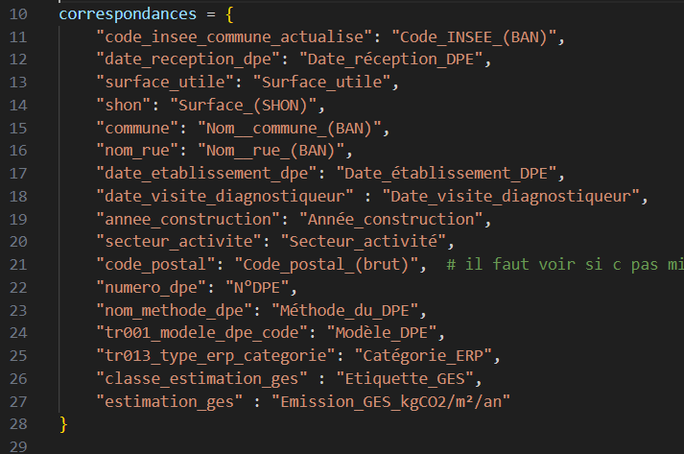
Preprocessing
Fusion des datasets

Slide 10
Suppression et Imputation des valeurs manquantes
Elimination des valeurs aberrantes (dates après 2025, valeurs négatives…)
Pour les variables numériques, on considère les 0 comme des valeurs manquantes.
Une surface utile égale à 0 n’a pas de sens.
On remplace les valeurs manquantes par la médiane pour chaque feature numérique.
Pour les bâtiments dont le secteur d’activité manque, on fait une imputation 3-NN se basant sur les features centrés et normalisés: surface shon, estimation ges et consommation énergie.

Slide 11

Séparation en 4 dataframes selon le secteur d’activité.
Agrégation des estimations GES selon la formule:
$$estimation GES moyenne=\frac{\sum_{i}{estimation GES_{i}×shon_{i}}}{\sum_{i}{shon_{i}}}$$

Slide 12
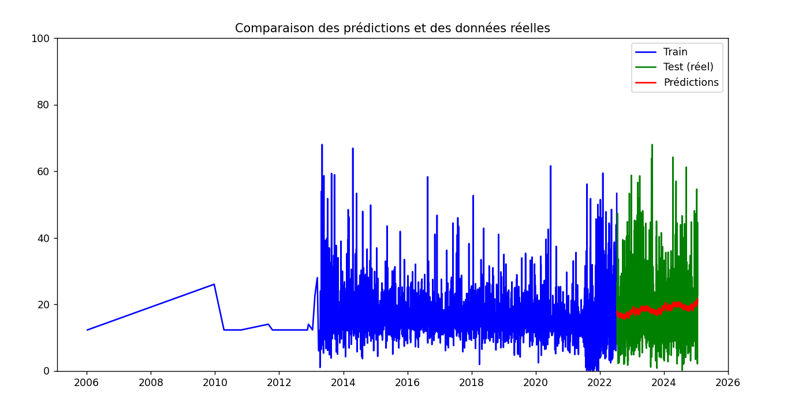
Résultats
PROPHET

Slide 13
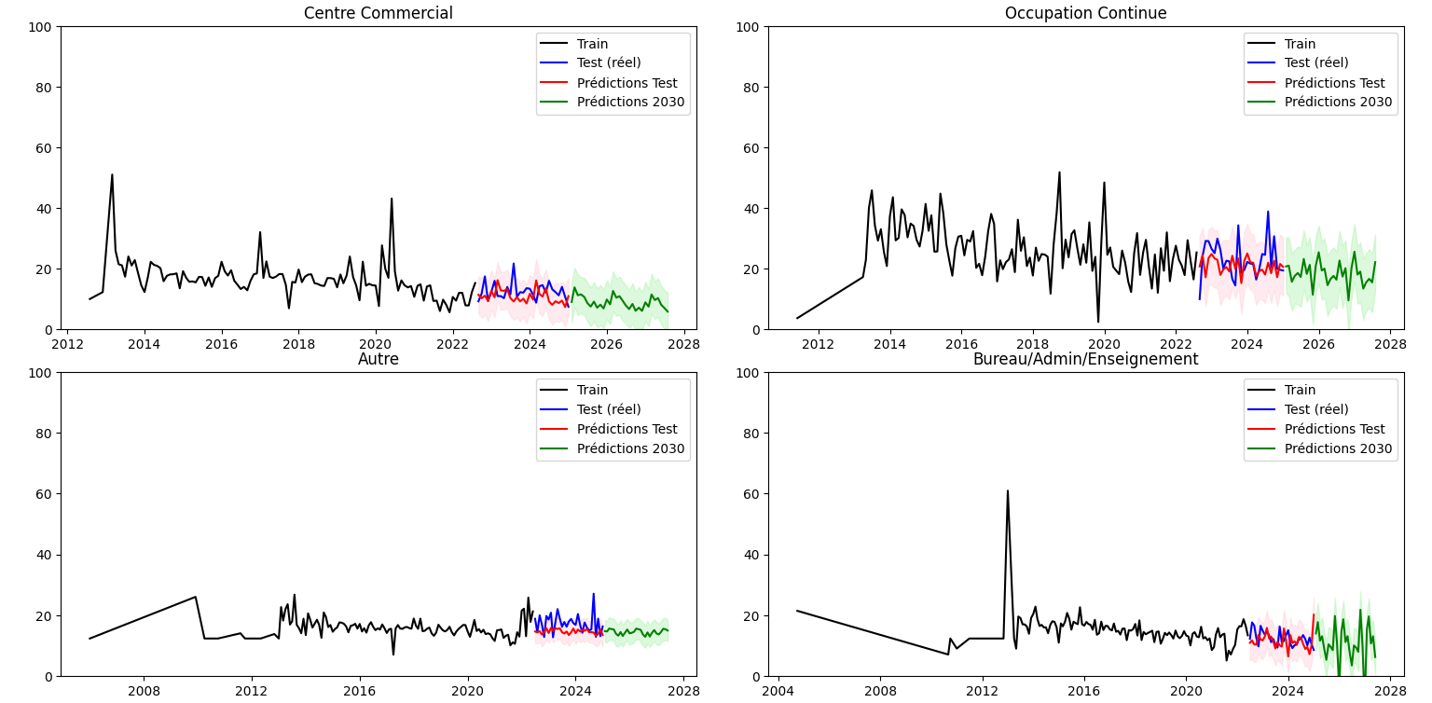
PROPHET
MAPE = 20%

Slide 14
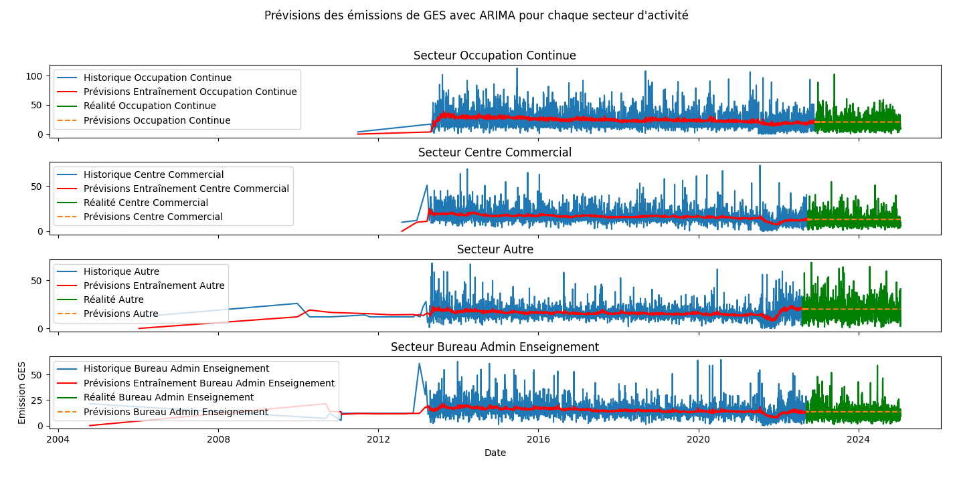
ARIMA

Slide 15
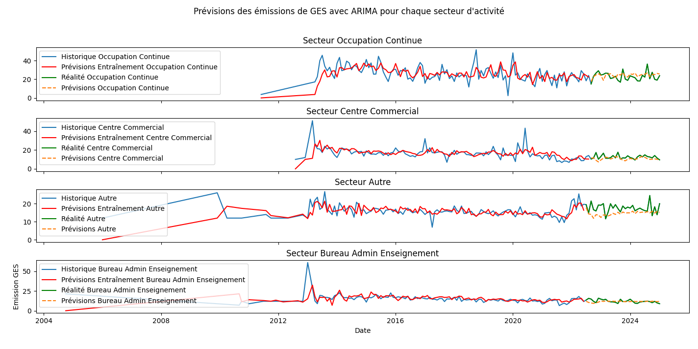
ARIMA
MAPE = 15%
MAPE : 0.17
MAPE : 0.17
MAPE : 0.18
MAPE : 0.13

Slide 16
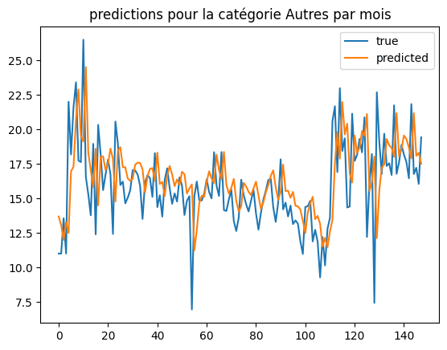
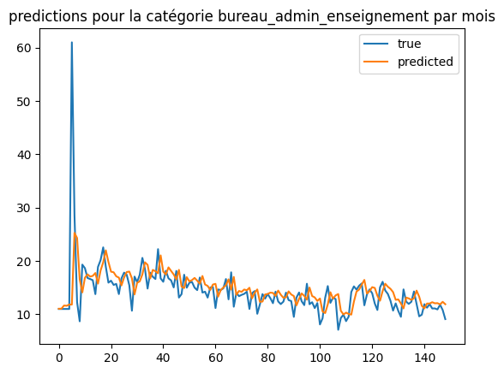
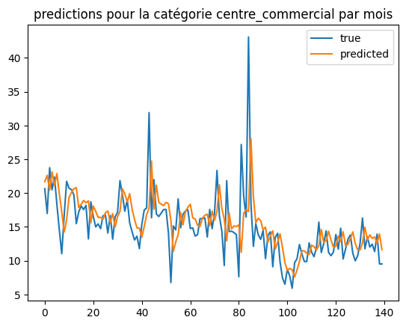
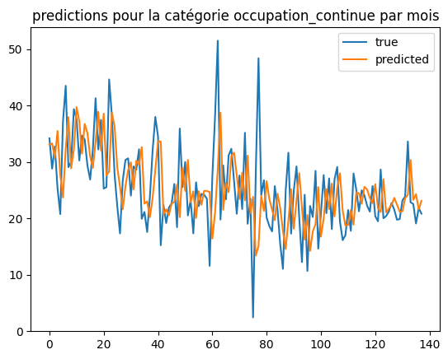
LSTM

Slide 17
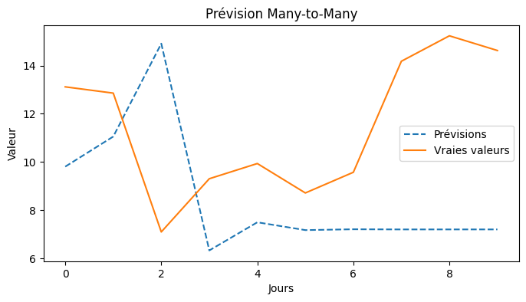

Slide 18
Recherche de variables explicatives
Prix annuels moyens du gaz et de l’électricité pour les ménages et pour les entreprises
Production totale renouvelable
Part du renouvelable dans le mix énergétique

Slide 19
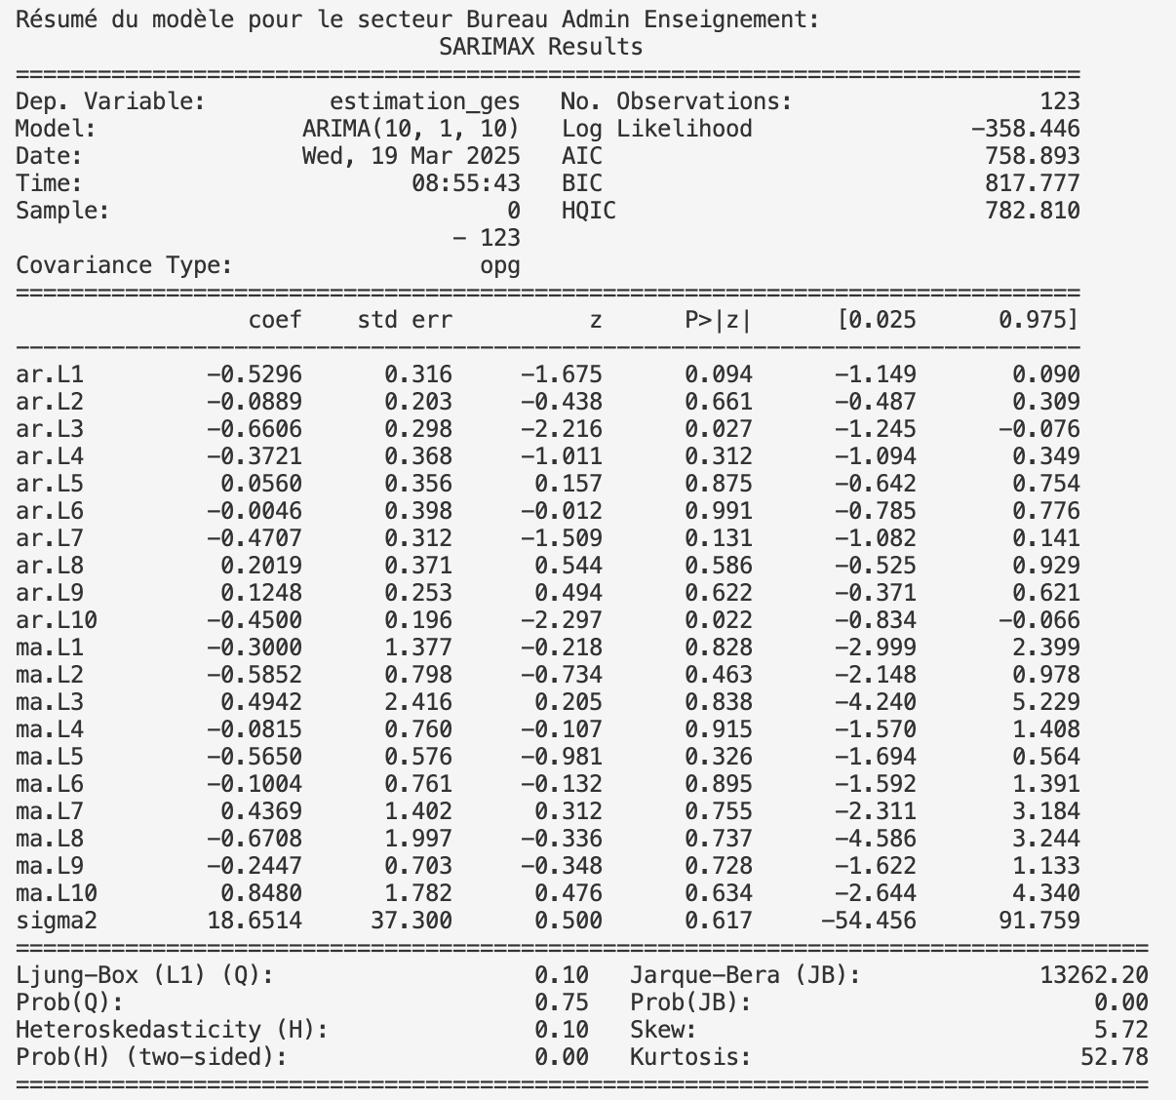
Annexe 1 – coefficient arima

Slide 20
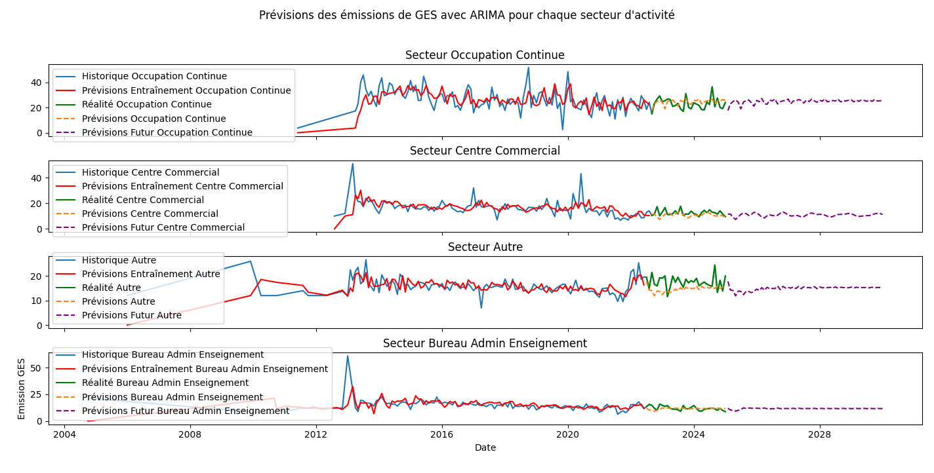
ANNEXE 2 – prédictions 2030 arima

